Slide 1
Paralel Hesaplama
Öğr. Gör. Zafer SERİN

Slide 2
Sınırlı Kaynak Problemi: Tek İzinli Kilitten Çoklu İzinli Erişime Geçiş
Paralel programlamanın temel sorunlarından biri, belirli bir kaynağa eş zamanlı erişimin N adet ile sınırlandırılması gereğidir. Standart Mutex (Lock), yalnızca tek bir Thread'in kritik bölgeye girmesine izin vererek N=1 kuralını uygular.
N>1 olduğu senaryolarda (örneğin, 10 sunucu lisansının yönetimi), Mutex yapısı yetersiz kalmakta, daha esnek bir mekanizma olan Semafor ihtiyacı doğmaktadır.

Slide 3
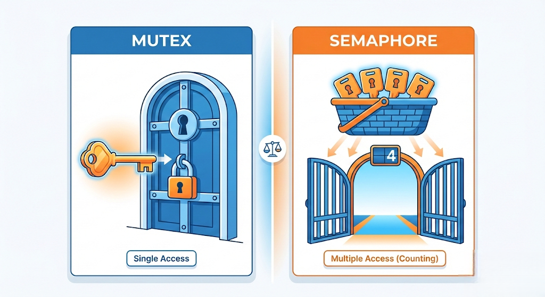
Semafor Operasyonları: Kritik Bölgeyi Kontrol Etmek

Slide 4
Semafor (Semaphore): N-İzinli Senkronizasyon Aracı
Semafor, bir kaynağa eş zamanlı erişim sayısını kontrol eden, sayaca dayalı bir senkronizasyon yöntemidir. Aslında Mutex'i kapsayan daha genel bir yapıdır.
Semafor, izin (permit) sayısını tutan bir sayaç ile çalışır. Başlangıçta bu sayaç N olarak belirlenir.
Sayaç pozitif olduğu sürece, Thread'ler kaynağa erişim iznine sahip olur. Sayaç sıfırlandığında ise Thread'ler zorunlu olarak bloklanır.

Slide 5
Semafor Operasyonları: Kritik Bölgeyi Kontrol Etmek
acquire() (Edinme):
İzin alındığında, sayacı bir azaltır.
Eğer sayaç 0 ise, çağıran Thread bir izin serbest bırakılana kadar bloklanır (beklemeye geçer).
release() (Serbest Bırakma):
Sayacı bir artırır.
Sayaç pozitif hale geldiği anda bekleyen Thread'lerden birini uyandırır.
acquire() ve release() çağrıları arasında kalan kod, çoklu erişime izin verilen ancak sınırlandırılmış kritik bölgeyi oluşturur.

Slide 6
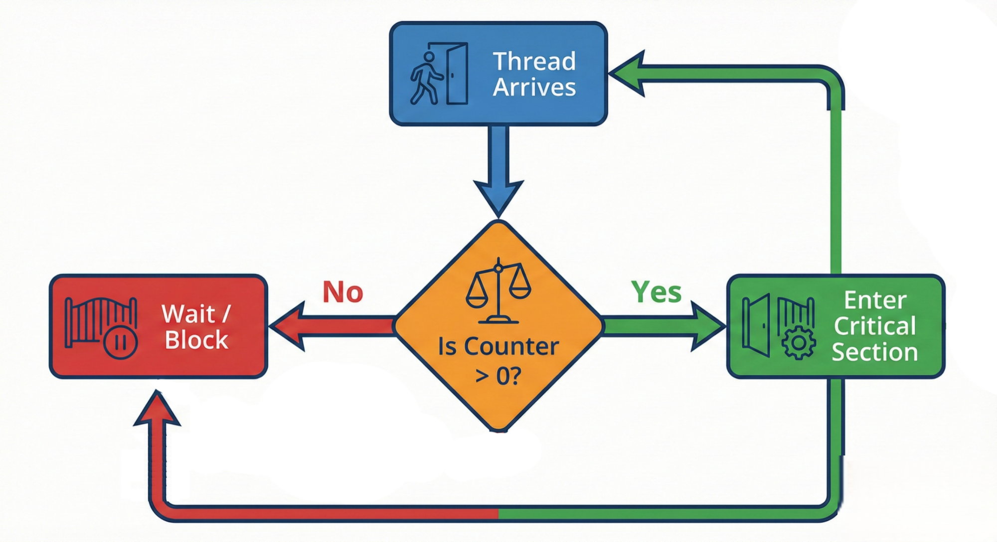
Semafor Operasyonları: Kritik Bölgeyi Kontrol Etmek

Slide 7
Python Programlama Dili ile Semafor Uygulaması
from threading import Semaphore
semafor = Semaphore(N) ifadesi ile N adet izne sahip Semafor nesnesi oluşturulur.

Slide 8
Python Programlama Dili ile Semafor Uygulaması
from threading import Semaphore
# Aynı anda 4 Thread'e izin veren bir havuz oluşturulur
havuz_kontrolu = Semaphore(4)
def kaynak_kullan(isim):
havuz_kontrolu.acquire()
print(f"Thread {isim}: Kritiğe Girdi. İzinler azaldı.")
# Kaynağın kullanım kodları yer alır
havuz_kontrolu.release()
print(f"Thread {isim}: Kaynağı Serbest Bıraktı. İzinler arttı.")

Slide 9
Python Programlama Dili ile Semafor Uygulaması
Aşağıdaki Python kodu çalıştırıldığında konsol çıktısı ne olur?
import threading
sem = threading.Semaphore(0)
print('Başla')
sem.acquire()
print('Bitti')

Slide 10
Python Programlama Dili ile Semafor Uygulaması
from threading import Semaphore
import time
havuz_kontrolu = Semaphore(4)
def kaynak_kullan(isim):
with havuz_kontrolu:
print(f"Thread {isim}: Kritiğe Girdi. İzinler azaldı.")
time.sleep(1)
print(f"Thread {isim}: İşini bitirdi, çıkıyor.")

Slide 11
Python Programlama Dili ile Semafor Uygulaması
with (Context Manager) yapısı kullanılan aşağıdaki kodda, blok içinde bir hata oluşursa Semaforun durumu ne olur?
import threading
sem = threading.Semaphore(1)
try:
with sem:
print('Girdi')
x = 1 / 0 # Hata oluşturur (ZeroDivisionError)
except ZeroDivisionError:
print('Hata oluştu')
# Buradaki soru: sem.acquire() yapılmıştı, release() oldu mu?
print(f'Semafor Değeri: {sem._value}')

Slide 12

Python Programlama Dili ile Semafor Uygulaması
Otopark senaryosu: Toplam 4 park yeri bulunan bir otoparka 10 aracın girmek istediğini düşünelim. Semafor kullanarak bu senaryoyu gerçekleştiren Python kodunu yazınız.

Slide 13
Python Programlama Dili ile Semafor Uygulaması
import threading
import time
import random
# Otopark kapasitesi: 4 Araç
otopark_semaforu = threading.Semaphore(4)
def arabayi_park_et(arac_no):
print(f"Araç {arac_no} kapıya geldi, yer bekliyor...")
with otopark_semaforu:
print(f"{arac_no} PARK ETTİ. (İçerideki araç sayısı artıyor)")
time.sleep(random.randint(1, 3)) # Park süresi
print(f"{arac_no} ÇIKIŞ YAPTI.")
threadler = []
for i in range(1, 11):
t = threading.Thread(target=arabayi_park_et, args=(i,))
threadler.append(t)
t.start()

Slide 14
Kod Akışı Analizi: Kritik Bölge İçinde Semafor
Thread'lerin, sadece N tanesinin aynı anda çalışabileceği bir kod bölümüne kontrollü girişi.
Beşinci Thread, izin veren ilk dört Thread release() metodunu çağırana kadar acquire() çağrısında bloklanacaktır. Bu, N-izin kuralının uygulanmasını garanti eder.

Slide 15
Uygulama Alanı: Veritabanı Bağlantı Havuzu Yönetimi
Bir kurumsal uygulamada, veritabanı sunucusunun performansını korumak amacıyla aynı anda en fazla N adet bağlantının açık tutulması istenir.
Semaphore(N) kullanılarak, bağlantı havuzuna erişim lisansı modellenir. Thread'ler, veritabanına sorgu göndermeden önce izin edinmek zorundadır.
Bu yöntem, veritabanı sunucusunun aşırı yüklenmesini ve kaynakların tükenmesini engeller.

Slide 16
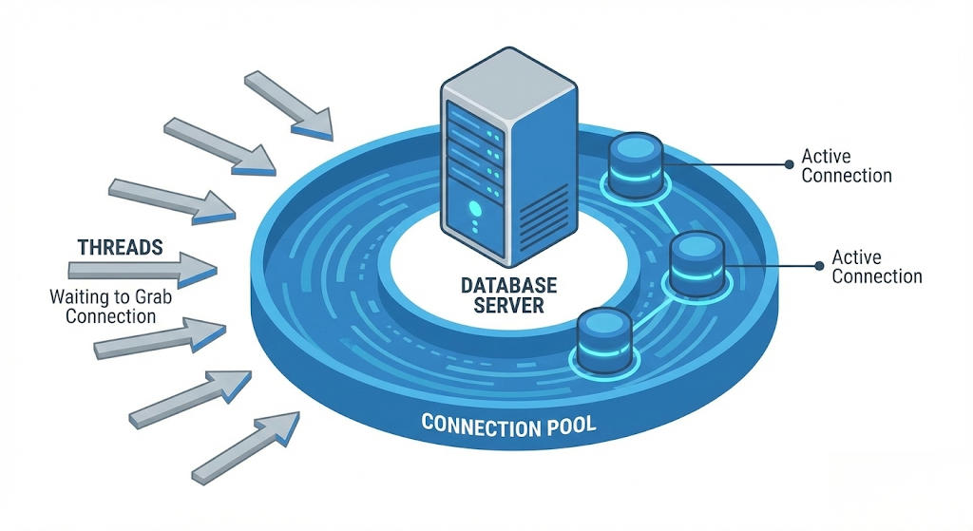
Uygulama Alanı: Veritabanı Bağlantı Havuzu Yönetimi

Slide 17
Python Programlama Dili ile Semafor Uygulaması
Toplam 10 dosyanın indirilmek istendiği, ancak aynı anda en fazla 3 dosyanın indirilebildiği bir sistem yazınız.
threading.Semaphore(3) ve with yapısını kullanın.
Her thread ekrana "İndiriliyor..." ve bitince "Tamamlandı" yazsın.

Slide 18
Python Programlama Dili ile Semafor Uygulaması
import threading
import time
limit = threading.Semaphore(3)
def indir(id):
with limit:
print(f"Dosya {id}: İndiriliyor...")
time.sleep(1)
print(f"Dosya {id}: Tamamlandı.")
for i in range(10):
threading.Thread(target=indir, args=(i,)).start()

Slide 19
BoundedSemaphore: Sayaç Güvenliği
Standart Semafor'da, bir Thread'in hak ettiğinden daha fazla release() çağırması, sayacın başlangıç değerinin üzerine çıkmasına neden olabilir. Bu durum, gelecekteki Thread'lere haksız ve kontrolsüz erişim hakkı tanır.
BoundedSemaphore yapısı, sayacın asla başlangıç değerini aşmamasını garanti eder. Eğer aşma meydana gelirse, anında ValueError hatası fırlatacaktır.
Özellikle hata ayıklama (debugging) ve program mantığı hatalarını tespit etmede hayati öneme sahiptir.

Slide 20
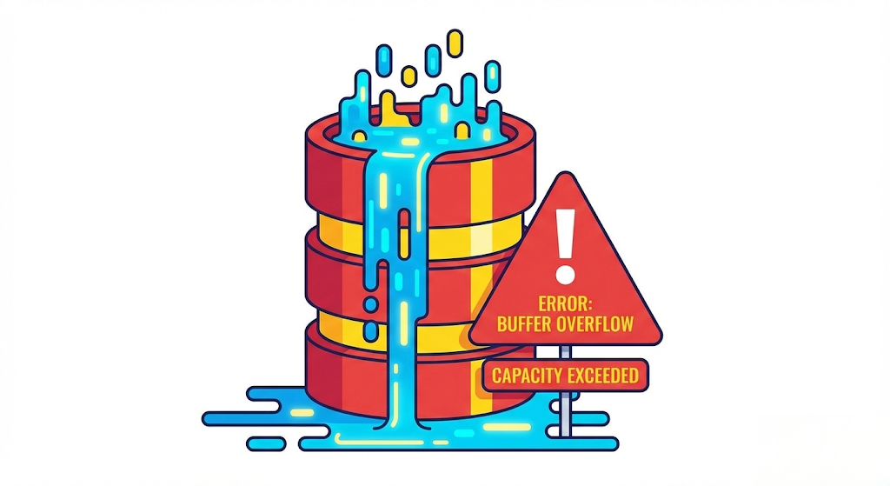
BoundedSemaphore: Sayaç Güvenliği

Slide 21
BoundedSemaphore: Sayaç Güvenliği
import threading
# Kapasitesi 1 olan BoundedSemaphore
guvenli_semafor = threading.BoundedSemaphore(1)
def hatali_kod():
guvenli_semafor.acquire()
print("Kaynak alındı.")
# İşlem bitti, bırakıyoruz
guvenli_semafor.release()
print("Kaynak bırakıldı (Sayaç: 1).")
try:
guvenli_semafor.release()
except ValueError as e:
print(f"HATA YAKALANDI: {e}")
print("BoundedSemaphore, kapasite aşımına izin vermedi!")
t = threading.Thread(target=hatali_kod)
t.start()

Slide 22
BoundedSemaphore: Sayaç Güvenliği
Aşağıdaki kod parçası çalıştırıldığında BoundedSemaphore kullanımı nedeniyle hangi çıktı alınır?
import threading
# Kapasite 1
kilit = threading.BoundedSemaphore(1)
kilit.acquire()
kilit.release()
try:
kilit.release() # İkinci kez bırakma
except ValueError:
print('Hata Yakalandı')
else:
print('Başarılı')

Slide 23
Mutex/Lock ve Semafor Arasındaki İlişki
Mutex (Lock): İkili (Binary) Semafor olarak da adlandırılır; zira sayaç değeri sadece 0 veya 1 olabilir. Tek bir Thread'e özel erişim sağlar.
Semafor (Counting Semaphore): N sayıda Thread'e izin verir.
Sonuç: Mutex/Lock, Semaphore(1) ile eşdeğerdir. Semafor, Mutex'in sunduğu olanakları kapsar ve genişletir.

Slide 24
Detaylı Kod İncelemesi: acquire ve release Sırası
Semafor'un Mutex'ten farklı olarak, release işleminin aynı Thread tarafından yapılma zorunluluğu yoktur. Kaynağı serbest bırakan, havuzu kullanan Thread olmak zorunda değildir.
Ancak, programın mantıksal bütünlüğü için genellikle acquire eden Thread'in release etmesi beklenir. Yanlış bir release çağrısı, probleme yol açabilir.

Slide 25
Semafor Bloklama Davranışı ve Thread Uyku Durumu
Bir Thread acquire() çağrısı yaptığında ve sayaç 0 ise, Thread anında Blocked (Bloke) durumuna geçer. Bu durum, İşletim Sistemi tarafından yönetilen bir uyku halidir.
Thread, ancak başka bir Thread release() çağırdığında ve sayacı pozitif yaptığında (veya bir zaman aşımı dolduğunda) uyandırılır.

Slide 26
Mutex/Lock ve Semafor Arasındaki İlişki
import threading
import time
# Başlangıçta 0 (Kırmızı Işık)
start_sinyali = threading.Semaphore(0)
def kosucu():
print("Koşucu: Tabanca sesini bekliyor (acquire)...")
start_sinyali.acquire() # Sayaç 0 olduğu için burada bloklanır
print("Koşucu: Sesi duydu, KOŞUYOR!")
def hakem():
print("Hakem: Hazırlanıyor...")
time.sleep(2)
print("Hakem: ATEŞLEDİ! (release)")
start_sinyali.release() # Sayacı 1 yapar, koşucuyu uyandırır
t1 = threading.Thread(target=kosucu)
t2 = threading.Thread(target=hakem)
t1.start()
t2.start()

Slide 27
Thread Yaşam Döngüsü: Beş Temel Durum
New (Yeni): Nesne oluşturuldu, start() çağrılmadı.
Runnable (Çalıştırılabilir/Beklemede): start() çağrıldı, CPU sırasını bekliyor.
Running (Çalışıyor): Thread, işlemci üzerinde aktif olarak çalışıyor.
Blocked (Bloke/Bekliyor): Kilit bekliyor, I/O operasyonu bekliyor veya join() çağrıldı.
Terminated (Sonlanmış): Thread işini tamamladı.

Slide 28
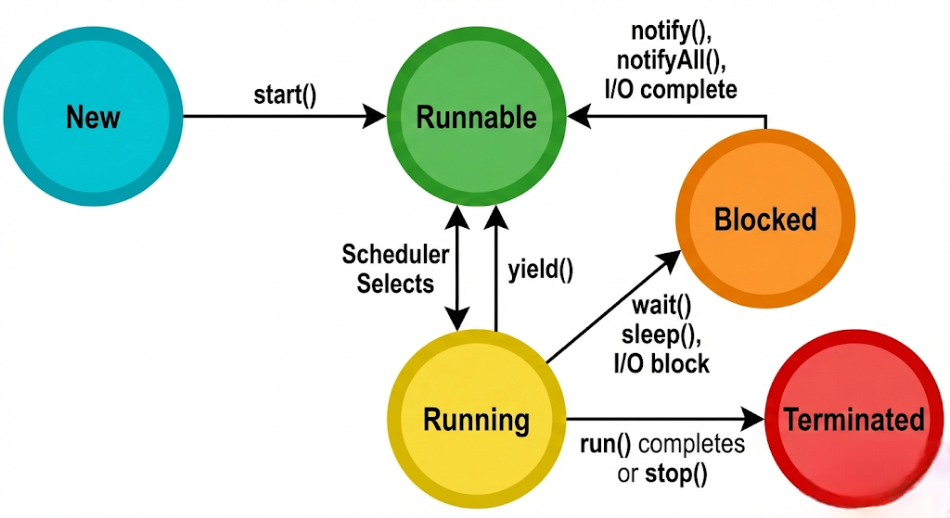
Thread Yaşam Döngüsü: Beş Temel Durum

Slide 29
Daemon Thread'ler: Program Sonuna Bağlı Servisler
Bu Thread'ler, ana programın çalışması bittiğinde, işleri bitmemiş olsa bile zorla sonlandırılan Thread'lerdir.
Python yorumlayıcısı, çalışan tek bir ana Thread bile kalsa programdan çıkmaz. Ancak kalan tek Thread Daemon ise, program hemen sonlanır.
Loglama, periyodik durum izleme veya çöp toplama gibi arka plan hizmetleri.
t = threading.Thread(target=f, daemon=True)

Slide 30
Daemon Thread'ler: Program Sonuna Bağlı Servisler
import threading
import time
def arka_plan_servisi():
sayac = 0
while True:
time.sleep(0.5)
sayac += 1
print(f"[Daemon] Arka planda çalışıyor... {sayac}")
# daemon=True demezsek bu döngü sonsuza kadar sürer, program kapanmaz.
# daemon=True dediğimiz için ana program bitince bu da ölecek.
t = threading.Thread(target=arka_plan_servisi, daemon=True)
t.start()
print("Ana Program: İşlem yapıyor (2 saniye sürecek)...")
time.sleep(2)
print("Ana Program: Bitti. Çıkış yapılıyor.")
# Program burada biter, Daemon thread'in mesajları kesilir.

Slide 31
Daemon Thread'ler: Program Sonuna Bağlı Servisler
Aşağıdaki kodda Daemon thread kullanılmıştır. Programın çıktısı hakkında ne söylenebilir?
import threading
import time
def arka_plan():
time.sleep(2)
print('Arka Plan Bitti')
# daemon=True olarak ayarlandı
t = threading.Thread(target=arka_plan, daemon=True)
t.start()
print('Ana Program Bitti')

Slide 32
Thread'leri Zorla Sonlandırma Girişimi: Sistemsel Riskler
Python, Thread'lerin dışarıdan zorla sonlandırılmasına izin vermez.
Bir Thread aniden durdurulursa, elinde tuttuğu Mutex kilidini veya diğer kaynakları serbest bırakamayabilir. Bu durum, diğer Thread'lerin sonsuza kadar beklemesine neden olan bir Deadlock'a yol açar.

Slide 33
Güvenli Çıkış: İşbirlikçi (Graceful) Sonlandırma Yöntemi
Zorla sonlandırmak yerine, Thread'ler arasında paylaşılan bir bayrak değişkeni veya Event nesnesi kullanılır.
Ana Thread, sonlandırma isteği için bayrağı ayarlar. İşçi Thread, kendi döngüsü içinde bu bayrağı düzenli olarak kontrol eder. Bayrak ayarlandığında, Thread kendi kaynaklarını (kilitleri, dosyaları) serbest bırakıp düzenli bir şekilde sonlanır.

Slide 34
Güvenli Çıkış: İşbirlikçi (Graceful) Sonlandırma Yöntemi
import threading
import time
cikis_sinyali = threading.Event()
def dosya_isleyici():
while not cikis_sinyali.is_set():
print("İşçi: Dosya işleniyor...")
time.sleep(1) # Uzun süren iş simülasyonu
print("İşçi: Çıkış sinyali alındı. Temizlik yapıp kapanıyor. ")
t = threading.Thread(target=dosya_isleyici)
t.start()
time.sleep(3)
print("Ana Thread: Artık durmalısın.")
cikis_sinyali.set() # Bayrağı kaldır

Slide 35
Güvenli Çıkış: İşbirlikçi (Graceful) Sonlandırma Yöntemi
Aşağıdaki kodda threading.Event kullanılmıştır. wait() metodu ne zaman çalışmaya devam eder?
import threading
import time
olay = threading.Event()
def isci():
print('Bekliyor...')
olay.wait()
print('Devam ediyor!')
t = threading.Thread(target=isci)
t.start()
# ... bir süre sonra ...
# Buraya hangi kod gelmeli?

Slide 36
Güvenli Çıkış: İşbirlikçi (Graceful) Sonlandırma Yöntemi
Öğrencilerin sonsuz döngüde "Soru çözüyor..." yazdığı bir sınav sistemi kodlayınız.
threading.Event() kullanarak bir "Süre Bitti" sinyali tanımlayın.
Ana program 3 saniye bekleyip sinyali (set()) verdiğinde, öğrenciler döngüden çıkıp "Sınav bitti" desin.

Slide 37
Güvenli Çıkış: İşbirlikçi (Graceful) Sonlandırma Yöntemi
import threading
import time
bitis_sinyali = threading.Event()
def ogrenci():
while not bitis_sinyali.is_set():
print("Soru çözüyor...")
time.sleep(0.5)
print("Sınav bitti, kalem bırakıldı.")
t = threading.Thread(target=ogrenci)
t.start()
time.sleep(3)
bitis_sinyali.set() # Döngüyü kırar

